Slide 1

Chào mừng các thầy cô dự giờ môn Tiếng việt
Lớp 3A2

Slide 2
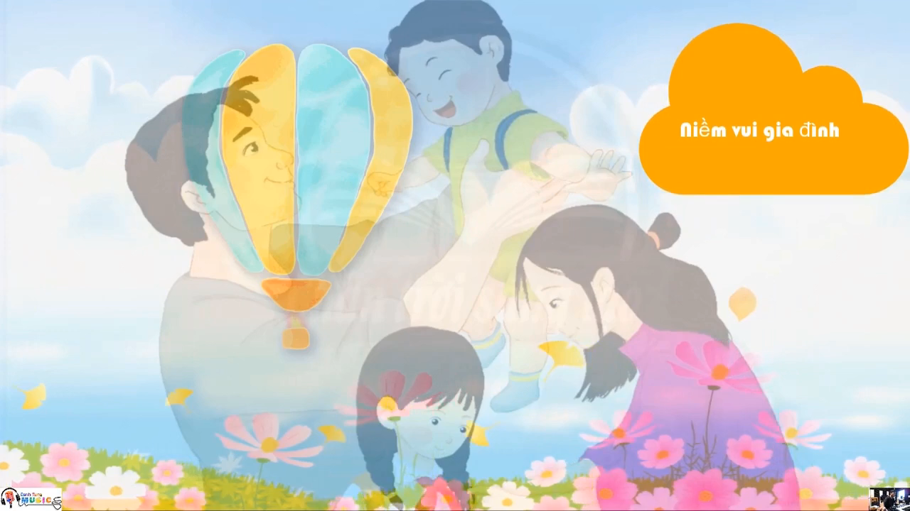




Slide 3


Em đã làm những việc gì để thể hiện tình cảm yêu thương đối với người thân của em?

Slide 4
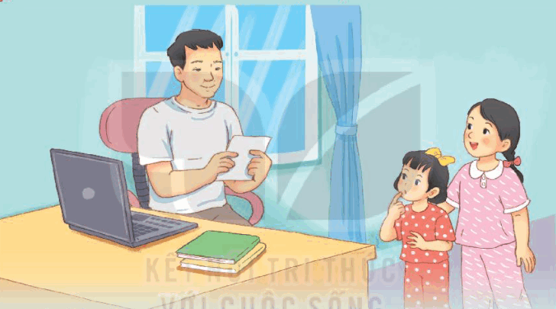

Slide 5



Đọc đúng, rõ ràng. Bước đầu làm quen với văn bản đa phương thức, biết đọc phân biệt nội dung của câu chuyện và nội dung trong tấm thiệp.
Đọc diễn cảm đọan văn, biết nhấn vào từ ngữ thể hiện cảm xúc của nhận vật; đọc lời của nhân vật trong câu chuyện với ngữ điệu phù hợp.
Hiểu nội dung bài tập đọc: Biết thể hiện tình cảm của mình dành cho cha mẹ và ngược lại. Hiểu được điều tác giả muốn nói qua câu chuyện: Tình cảm yêu thương của những người thân trong gia đình là rất quý giá.
Giáo dục học sinh cảm nhận được tình cảm gắn bó và sự chia sẻ giữa các thành viên trong gia đình.

Slide 6
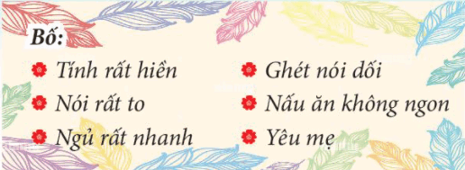
Món quà đặc biệt
Cả chiều, hai chị em hì hụi chuẩn bị quà sinh nhật cho bố. Tấm thiệp đặc biệt được chị nắn nót viết:
Ngắm nghĩa tấm thiệp, băn khoăn:
- Có khi chỉ viết điều tốt thôi. Chị xóa dòng “Nấu ăn không ngon” đi chị!
- Ừ. Em thấy viết thế có ít quá không?
- A, bố rất đẹp trai nữa ạ!
Chị cắm cúi viết thêm vào tấm thiệp. Quà “bí mật” tặng bố đã xong.

Slide 7
Chị cắm cúi viết thêm vào tấm thiệp. Quà “bí mật” tặng bố đã xong. Bố đang ngồi trước máy tính, mặt đăm chiêu.
- Bố ơi…
Bố nhìn hai chị em.
- Hai chị em sao thế?
- Chúng con…
- Chúc mừng sinh nhật bố!
Hai chị em hồi hộp nhìn bố. Bố ngạc nhiên mở quà, đọc chăm chú. Rồi bố cười giòn giã:
- Ngạc nhiên chưa? Hai chị em tặng bố. Còn tiết lộ bí mật bố nấu ăn không ngon nữa.
Chị nhìn em. Em nhìn chị. Cả hai nhìn tấm thiệp. Thôi, quên xóa dòng “Nấu ăn không ngon rồi”. Mắt chị rơm rớm. Nhưng bố đã choàng tay ôm hai chị em vào lòng:
- Cảm ơn hai con. Đây là món quà đặc biệt nhất bố được nhận đấy. Bố muốn thêm một ý nữa là: Bố rất yêu các con.
Ừ nhỉ, sao cả hai chị em đều quên. Ba bố con cười vang cả nhà.
(Phong Điệp)

Slide 8
Món quà đặc biệt
Cùng chia đoạn
1
Cả chiều, hai chị em hì hụi chuẩn bị quà sinh nhật cho bố. Tấm thiệp đặc biệt được chị nắn nót viết:
Ngắm nghĩa tấm thiệp, băn khoăn:
- Có khi chỉ viết điều tốt thôi. Chị xóa dòng “Nấu ăn không ngon” đi chị!
- Ừ. Em thấy viết thế có ít quá không?
- A, bố rất đẹp trai nữa ạ!
Chị cắm cúi viết thêm vào tấm thiệp. Quà “bí mật” tặng bố đã xong.

Slide 9
2
Chị cắm cúi viết thêm vào tấm thiệp. Quà “bí mật” tặng bố đã xong. Bố đang ngồi trước máy tính, mặt đăm chiêu.
- Bố ơi…
Bố nhìn hai chị em.
- Hai chị em sao thế?
- Chúng con…
- Chúc mừng sinh nhật bố!
Hai chị em hồi hộp nhìn bố. Bố ngạc nhiên mở quà, đọc chăm chú. Rồi bố cười giòn giã:
- Ngạc nhiên chưa? Hai chị em tặng bố. Còn tiết lộ bí mật bố nấu ăn không ngon nữa.
Chị nhìn em. Em nhìn chị. Cả hai nhìn tấm thiệp. Thôi, quên xóa dòng “Nấu ăn không ngon rồi”. Mắt chị rơm rớm. Nhưng bố đã choàng tay ôm hai chị em vào lòng:
- Cảm ơn hai con. Đây là món quà đặc biệt nhất bố được nhận đấy. Bố muốn thêm một ý nữa là: Bố rất yêu các con.
Ừ nhỉ, sao cả hai chị em đều quên. Ba bố con cười vang cả nhà.
(Phong Điệp)
3

Slide 10
Món quà đặc biệt
Đọc nối tiếp
1
Cả chiều, hai chị em hì hụi chuẩn bị quà sinh nhật cho bố. Tấm thiệp đặc biệt được chị nắn nót viết:
Ngắm nghĩa tấm thiệp, băn khoăn:
- Có khi chỉ viết điều tốt thôi. Chị xóa dòng “Nấu ăn không ngon” đi chị!
- Ừ. Em thấy viết thế có ít quá không?
- A, bố rất đẹp trai nữa ạ!
Chị cắm cúi viết thêm vào tấm thiệp. Quà “bí mật” tặng bố đã xong.

Slide 11
2
Chị cắm cúi viết thêm vào tấm thiệp. Quà “bí mật” tặng bố đã xong. Bố đang ngồi trước máy tính, mặt đăm chiêu.
- Bố ơi…
Bố nhìn hai chị em.
- Hai chị em sao thế?
- Chúng con…
- Chúc mừng sinh nhật bố!
Hai chị em hồi hộp nhìn bố. Bố ngạc nhiên mở quà, đọc chăm chú. Rồi bố cười giòn giã:
- Ngạc nhiên chưa? Hai chị em tặng bố. Còn tiết lộ bí mật bố nấu ăn không ngon nữa.
Chị nhìn em. Em nhìn chị. Cả hai nhìn tấm thiệp. Thôi, quên xóa dòng “Nấu ăn không ngon rồi”. Mắt chị rơm rớm. Nhưng bố đã choàng tay ôm hai chị em vào lòng:
- Cảm ơn hai con. Đây là món quà đặc biệt nhất bố được nhận đấy. Bố muốn thêm một ý nữa là: Bố rất yêu các con.
Ừ nhỉ, sao cả hai chị em đều quên. Ba bố con cười vang cả nhà.
(Phong Điệp)
3

Slide 12
Món quà đặc biệt
1
Cả chiều, hai chị em hì hụi chuẩn bị quà sinh nhật cho bố. Tấm thiệp đặc biệt được chị nắn nót viết:
Ngắm nghĩa tấm thiệp, băn khoăn:
- Có khi chỉ viết điều tốt thôi. Chị xóa dòng “Nấu ăn không ngon” đi chị!
- Ừ. Em thấy viết thế có ít quá không?
- A, bố rất đẹp trai nữa ạ!
Chị cắm cúi viết thêm vào tấm thiệp. Quà “bí mật” tặng bố đã xong.

Slide 13
2
Chị cắm cúi viết thêm vào tấm thiệp. Quà “bí mật” tặng bố đã xong. Bố đang ngồi trước máy tính, mặt đăm chiêu.
- Bố ơi…
Bố nhìn hai chị em.
- Hai chị em sao thế?
- Chúng con…
- Chúc mừng sinh nhật bố!
Hai chị em hồi hộp nhìn bố. Bố ngạc nhiên mở quà, đọc chăm chú. Rồi bố cười giòn giã:
- Ngạc nhiên chưa? Hai chị em tặng bố. Còn tiết lộ bí mật bố nấu ăn không ngon nữa.

Slide 14
3
Chị nhìn em. Em nhìn chị. Cả hai nhìn tấm thiệp. Thôi, quên xóa dòng “Nấu ăn không ngon rồi”. Mắt chị rơm rớm. Nhưng bố đã choàng tay ôm hai chị em vào lòng:
- Cảm ơn hai con. Đây là món quà đặc biệt nhất bố được nhận đấy. Bố muốn thêm một ý nữa là: Bố rất yêu các con.
Ừ nhỉ, sao cả hai chị em đều quên. Ba bố con cười vang cả nhà.
(Phong Điệp)

Slide 15


Ngắt câu
Bố muốn thêm một ý nữa là: Bố rất yêu các con.

Slide 16




Luyện đọc nhóm

Slide 17




Luyện đọc nhóm
Tiêu chí đánh giá
1
Đọc đúng
2
Đọc to, rõ
3
Ngắt nghỉ đúng chỗ
4
Giọng đọc và nhấn giọng phù hợp

Slide 18
Món quà đặc biệt
Cả chiều, hai chị em hì hụi chuẩn bị quà sinh nhật cho bố. Tấm thiệp đặc biệt được chị nắn nót viết:
Ngắm nghĩa tấm thiệp, băn khoăn:
- Có khi chỉ viết điều tốt thôi. Chị xóa dòng “Nấu ăn không ngon” đi chị!
- Ừ. Em thấy viết thế có ít quá không?
- A, bố rất đẹp trai nữa ạ!
Chị cắm cúi viết thêm vào tấm thiệp. Quà “bí mật” tặng bố đã xong.

Slide 19
Chị cắm cúi viết thêm vào tấm thiệp. Quà “bí mật” tặng bố đã xong. Bố đang ngồi trước máy tính, mặt đăm chiêu.
- Bố ơi…
Bố nhìn hai chị em.
- Hai chị em sao thế?
- Chúng con…
- Chúc mừng sinh nhật bố!
Hai chị em hồi hộp nhìn bố. Bố ngạc nhiên mở quà, đọc chăm chú. Rồi bố cười giòn giã:
- Ngạc nhiên chưa? Hai chị em tặng bố. Còn tiết lộ bí mật bố nấu ăn không ngon nữa.
Chị nhìn em. Em nhìn chị. Cả hai nhìn tấm thiệp. Thôi, quên xóa dòng “Nấu ăn không ngon rồi”. Mắt chị rơm rớm. Nhưng bố đã choàng tay ôm hai chị em vào lòng:
- Cảm ơn hai con. Đây là món quà đặc biệt nhất bố được nhận đấy. Bố muốn thêm một ý nữa là: Bố rất yêu các con.
Ừ nhỉ, sao cả hai chị em đều quên. Ba bố con cười vang cả nhà.
(Phong Điệp)

Slide 20
Từ ngữ
Hì hụi: gợi tả dáng vẻ làm một việc gì đó một cách khó nhọc, kiên nhẫn.
Đăm chiêu: có vẻ đang suy nghĩ một điều gì đó.
Rơm rớm: ứa nước mắt như sắp khóc.

Slide 21
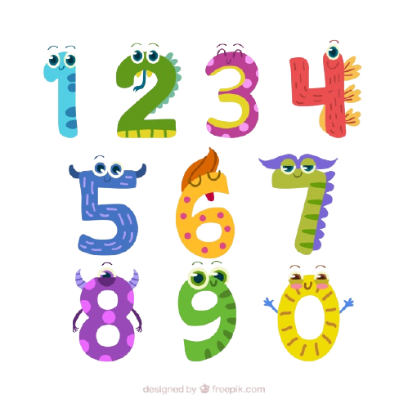
Hai chị em đã viết gì trong tấm thiệp tặng bố?
Bố rất đẹp trai

Slide 22
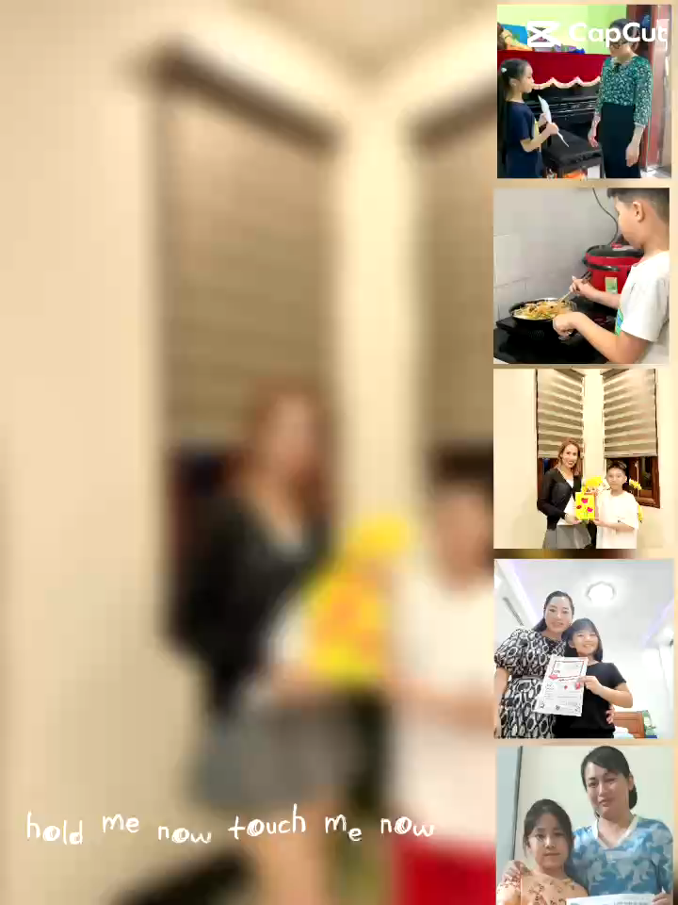

Slide 23
Từ ngữ nào dưới đây thể hiện cảm xúc của bố khi nhận quà của hai chị em?
a. băn khoăn
b. đăm chiêu
c. hồi hộp
d. ngạc nhiên
d. ngạc nhiên

Slide 24



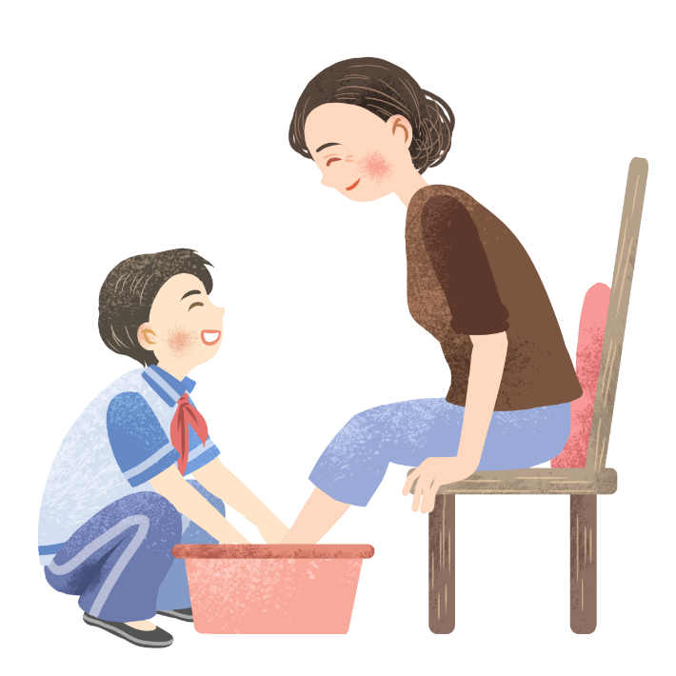

Slide 25

Băn khoăn: không yên lòng vì đang có những điều bắt phải nghĩ ngợi

